Slide 1
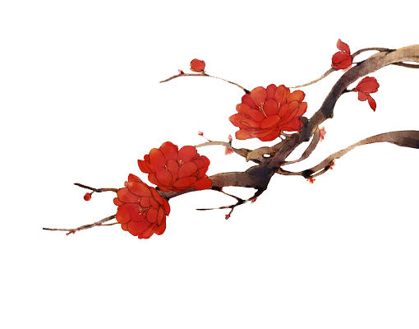



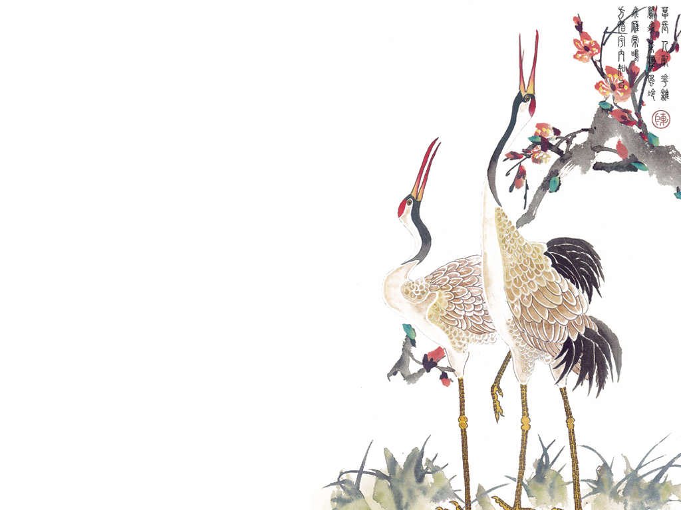
“有意思”的课题
爱情修炼秘籍
从玻璃渣爱情中解脱，让《氓》教你清醒。

Slide 2
关雎
关关雎鸠，在河之洲。
窈窕淑女，君子好逑。
参差荇菜，左右流之。
窈窕淑女，寤寐求之。
求之不得，寤寐思服。
悠哉悠哉，辗转反侧。
参差荇菜，左右采之。
窈窕淑女，琴瑟友之。
参差荇菜，左右芼之。
窈窕淑女，钟鼓乐之。
蒹葭
蒹葭苍苍，白露为霜。所谓伊人，在水一方。
溯洄从之，道阻且长。溯游从之，宛在水中央。
蒹葭萋萋，白露未晞。所谓伊人，在水之湄。
溯洄从之，道阻且跻。溯游从之，宛在水中坻。
蒹葭采采，白露未已。所谓伊人，在水之涘。
溯洄从之，道阻且右。溯游从之，宛在水中沚。

Slide 3
氓之蚩蚩，抱布贸丝。匪来贸丝，来即我谋。送子涉淇，至于顿丘。匪我愆期，子无良媒。将子无怒，秋以为期。
撩女生葵花宝典：如何巧妙而优雅地撩一个女生，简单给暗恋下定义；软硬兼施
情侣分别的场景：分别的落寞跟乍见的欣喜大致相抵
中国的婚俗体现：父母之命，媒妁之言,一夫一妻制；
p1追叙自己由初恋而定的婚：封建社会的婚姻程序——婚姻“六礼”；https://haokan.baidu.com/v?pd=wisenatural&vid=3489549343145693634
乘彼垝垣，以望复关。不见复关，泣涕涟涟。既见复关，载笑载言。尔卜尔筮，体无咎言。以尔车来，以我贿迁。
情感中患得患失：陷入爱情的女子情感变得异常丰富敏感；
纯情痴少女: “不见则忧，既见则喜，夫情之所不容已者，女殆痴于情者耳。”（《诗经原始》方玉润 ）
关注人物称谓变化，体会情感的转变：
Notes:
约会故意迟到，静女p2叙述陷入情网，冲破媒妁之言的桎梏而与氓结婚

Slide 4
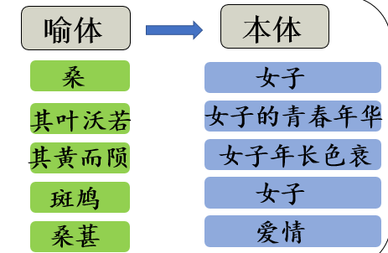
桑之未落，其叶沃若。于嗟鸠兮，无食桑葚！于嗟女兮，无与士耽！士之耽兮，犹可说也。女之耽兮，不可说也。
《诗经》的表现手法：赋、比、兴
卫女现身说法：劝诫女子不要痴情
Why走到了这一步？
女性叙事角度：二者存在生理心理结构的差异？
桑之落矣，其黄而陨。自我徂尔，三岁食贫。淇水汤汤，渐车帷裳。女也不爽，士贰其行。士也罔极，二三其德。
贫贱夫妻百事哀：婚姻制度是建筑在经济之上
柴米米油盐酱醋茶的生活
现实婚姻的真实写照：控告男子移情别恋

Slide 5
风
各地的民歌
内容
《诗》
雅
朝会宴饮用的乐歌
汉代
颂
宗庙祭祀的舞曲歌辞
我国最早的一部诗歌总集
《诗经》
诗三百
305篇
表现手法
赋
铺陈其事而直言之
西周
春秋
比
以彼物比此物
现实主义
兴
先言他物以引起所咏之词

Slide 6
三岁为妇，靡室劳矣；夙兴夜寐，靡有朝矣。言既遂矣，至于暴矣。兄弟不知，咥其笑矣。静言思之，躬自悼矣。
补叙多年为妇的苦楚，家庭主妇真实写照，起早睡晚，辛勤劳作
婦人追說已初至夫家，三歲為婦之時，顏色未衰，為夫所愛，無室家之勞，謂夫不以室家婦事以勞於己。時夫雖如此，己猶不恃寵自安，常自早起夜臥，無有一朝一夕而自解惰。——《毛诗正义》
婚后被虐：最早记录的家庭暴力
家庭暴力后回娘家哭诉却不被理解而自伤不幸
及尔偕老，老使我怨。淇则有岸，隰则有泮。总角之宴，言笑晏晏。信誓旦旦，不思其反。反是不思，亦已焉哉！
表现手法——比：我的痛苦为什么竟没有到头的时候？
叙述幼年彼此的友爱和今日的乖离，斥责氓的虚伪和欺骗
卫女信念崩塌后的决绝与清醒：“我”将潇洒转身，追求“我”新的生活；方玉润认为：“虽然口纵言已，心岂能忘？”（《诗经原始》）

Slide 7
1.通过“淇水”意象感知卫女情感历程，体悟情感变化；
2.分析卫女形象，感受人物形象的文化意义；
3.树立坚强独立的人格，树立正确的爱情观。
学习目标

Slide 8
小结：
人物形象与爱情观，谈谈本诗带给你的启发。谁偷走了我的爱情？
“在《诗经》中最完美的女性，我以为便是那位卫国女子。” 鲍鹏山
婚姻是两个人更是两个家庭的事，婚姻中女子应当保持独立的经济状态和人格尊严，婚姻必须用爱情来维系，且女子应当保持自己的个人魅力，作为男子，应该有守护爱情的终生理念。
我的灵魂跟你一样，我的心也跟你一样。如果上帝赐予我财富和美貌,我会使你难于离开我，就像现在我难于离开你。上帝没有这么做，而我们的灵魂是平等的，就仿佛我们两人穿过坟墓，站在上帝脚下，彼此平等。 ——《简.爱》

Slide 9

致橡树
作者：舒婷
我如果爱你——
绝不像攀援的凌霄花，
借你的高枝炫耀自己；
我如果爱你——
绝不学痴情的鸟儿，
为绿荫重复单调的歌曲；
也不止像泉源，
常年送来清凉的慰藉；
也不止像险峰，
增加你的高度，衬托你的威仪。
甚至日光，
甚至春雨。
不，这些都还不够！
我必须是你近旁的一株木棉，
作为树的形象和你站在一起。
根，紧握在地下；
叶，相触在云里。
每一阵风过，
我们都互相致意，
但没有人，
听懂我们的言语。
你有你的铜枝铁干，
像刀，像剑，也像戟；
我有我红硕的花朵，
像沉重的叹息，
又像英勇的火炬。
我们分担寒潮、风雷、霹雳；
我们共享雾霭、流岚、虹霓。
仿佛永远分离，
却又终身相依。
这才是伟大的爱情，
坚贞就在这里：
爱——
不仅爱你伟岸的身躯，
也爱你坚持的位置，
足下的土地。
在爱情的荒原里，她站成了一棵树。

Slide 10
思考
你认为这首诗歌流传至今的生命力在哪？

Slide 11
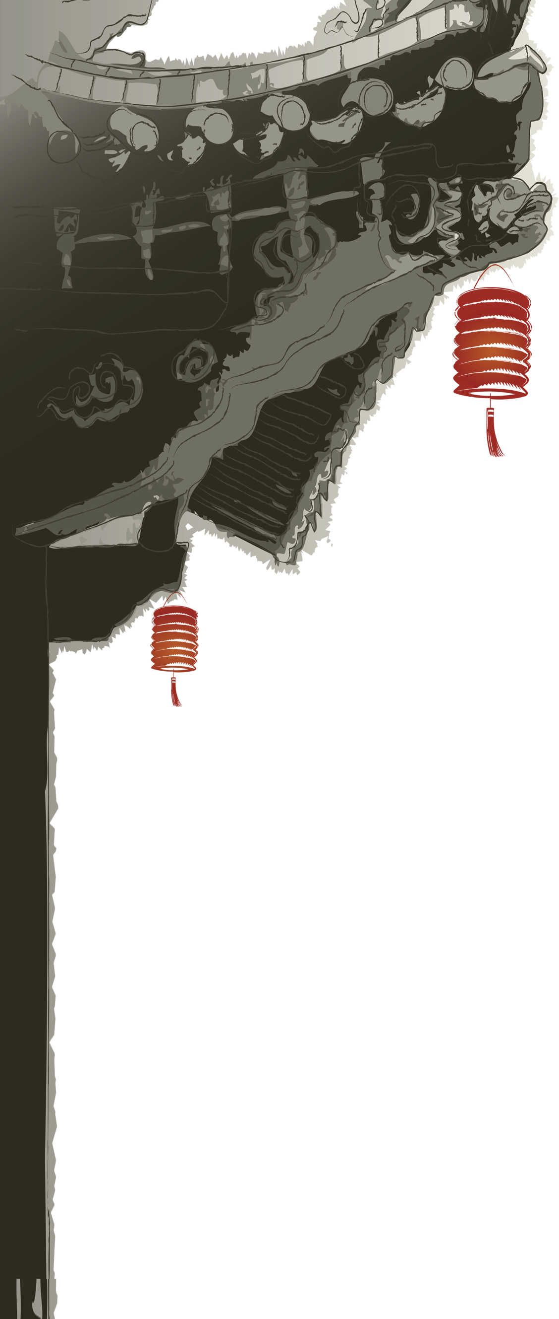

相似的爱情，不同的悲剧
——《氓》与《孔雀东南飞》比较阅读
梳理情节，分析两首诗的人物形象、语言风格、表现手法，探究两首诗表现的爱情悲剧的深层原因，写出自己比较阅读的感悟。

Slide 12
孔雀东南飞 并序
序曰：汉末建安中，庐江府小吏焦仲卿妻刘氏，为仲卿母所遣，自誓不嫁。其家逼之，乃投水而死。仲卿闻之，亦自缢于庭树。时人伤之，为诗云尔。
孔雀东南飞，五里一徘徊。
“十三能织素，十四学裁衣，十五弹箜篌，十六诵诗书。十七为君妇，心中常苦悲。君既为府吏，守节情不移，贱妾留空房，相见常日稀。鸡鸣入机织，夜夜不得息。三日断五匹，大人故嫌迟。非为织作迟，君家妇难为！妾不堪驱使，徒留无所施，便可白公姥，及时相遣归。”
府吏得闻之，堂上启阿母：“儿已薄禄相，幸复得此妇，结发同枕席，黄泉共为友。共事二三年，始尔未为久,女行无偏斜，何意致不厚？”
阿母谓府吏：“何乃太区区！此妇无礼节，举动自专由。吾意久怀忿，汝岂得自由！东家有贤女，自名秦罗敷，可怜体无比，阿母为汝求。便可速遣之，遣去慎莫留！”

Slide 13
府吏长跪告：“伏惟启阿母，今若遣此妇，终老不复取！”
阿母得闻之，槌床便大怒：“小子无所畏，何敢助妇语！吾已失恩义，会不相从许！”
府吏默无声，再拜还入户,举言谓新妇，哽咽不能语：“我自不驱卿，逼迫有阿母。卿但暂还家，吾今且报府。不久当归还，还必相迎取。以此下心意，慎勿违吾语。”
新妇谓府吏：“勿复重纷纭。往昔初阳岁，谢家来贵门。奉事循公姥，进止敢自专？昼夜勤作息，伶俜萦苦辛。谓言无罪过，供养卒大恩；仍更被驱遣，何言复来还！妾有绣腰襦，葳蕤自生光；红罗复斗帐，四角垂香囊；箱帘六七十，绿碧青丝绳，物物各自异，种种在其中。人贱物亦鄙，不足迎后人，留待作遗施，于今无会因。时时为安慰，久久莫相忘！”
鸡鸣外欲曙，新妇起严妆。著我绣夹裙，事事四五通。足下蹑丝履，头上玳瑁光。腰若流纨素，耳著明月珰。指如削葱根，口如含朱丹。纤纤作细步，精妙世无双。

Slide 14
上堂拜阿母，阿母怒不止。“昔作女儿时，生小出野里,本自无教训，兼愧贵家子。受母钱帛多，不堪母驱使。今日还家去，念母劳家里。”却与小姑别，泪落连珠子。“新妇初来时，小姑始扶床；今日被驱遣，小姑如我长。勤心养公姥，好自相扶将。初七及下九，嬉戏莫相忘。”出门登车去，涕落百余行。
府吏马在前，新妇车在后,隐隐何甸甸，俱会大道口。下马入车中，低头共耳语：“誓不相隔卿，且暂还家去；吾今且赴府，不久当还归，誓天不相负！”
新妇谓府吏：“感君区区怀！君既若见录，不久望君来。君当作磐石，妾当作蒲苇,蒲苇纫如丝，磐石无转移。我有亲父兄，性行暴如雷，恐不任我意，逆以煎我怀。”举手长劳劳，二情同依依。
入门上家堂，进退无颜仪。阿母大拊掌，不图子自归：“十三教汝织，十四能裁衣，十五弹箜篌，十六知礼仪，十七遣汝嫁，谓言无誓违。汝今何罪过，不迎而自归？”兰芝惭阿母：“儿实无罪过。”阿母大悲摧。
还家十余日，县令遣媒来。云有第三郎，窈窕世无双，年始十八九，便言多令才。

Slide 15
阿母谓阿女：“汝可去应之。”
阿女含泪答：“兰芝初还时，府吏见丁宁，结誓不别离。今日违情义，恐此事非奇。自可断来信，徐徐更谓之。”
阿母白媒人：“贫贱有此女，始适还家门。不堪吏人妇，岂合令郎君？幸可广问讯，不得便相许。”媒人去数日，寻遣丞请还，说有兰家女，承籍有宦官。云有第五郎，娇逸未有婚。遣丞为媒人，主簿通语言。直说太守家，有此令郎君，既欲结大义，故遣来贵门。
阿母谢媒人：“女子先有誓，老姥岂敢言！”
阿兄得闻之，怅然心中烦,举言谓阿妹：“作计何不量！先嫁得府吏，后嫁得郎君。否泰如天地，足以荣汝身。不嫁义郎体，其往欲何云？”
兰芝仰头答：“理实如兄言。谢家事夫婿，中道还兄门。处分适兄意，那得自任专！虽与府吏要，渠会永无缘。登即相许和，便可作婚姻。”

Slide 16
媒人下床去。诺诺复尔尔。还部白府君：“下官奉使命，言谈大有缘。”府君得闻之，心中大欢喜。视历复开书，便利此月内，六合正相应。良吉三十日，今已二十七，卿可去成婚。交语速装束，络绎如浮云。青雀白鹄舫，四角龙子幡。婀娜随风转。金车玉作轮。踯躅青骢马，流苏金镂鞍。赍钱三百万，皆用青丝穿。杂彩三百匹，交广市鲑珍。从人四五百，郁郁登郡门。
阿母谓阿女：“适得府君书，明日来迎汝。何不作衣裳？莫令事不举！”
阿女默无声，手巾掩口啼，泪落便如泻。移我琉璃榻，出置前窗下。左手持刀尺，右手执绫罗。朝成绣夹裙，晚成单罗衫。晻晻日欲暝，愁思出门啼。
府吏闻此变，因求假暂归。未至二三里，摧藏马悲哀。新妇识马声，蹑履相逢迎。怅然遥相望，知是故人来。举手拍马鞍，嗟叹使心伤：“自君别我后，人事不可量。果不如先愿，又非君所详。我有亲父母，逼迫兼弟兄，以我应他人，君还何所望！”
府吏谓新妇：“贺卿得高迁！磐石方且厚，可以卒千年；蒲苇一时纫，便作旦夕间。卿当日胜贵，吾独向黄泉！”

Slide 17
新妇谓府吏：“何意出此言！同是被逼迫，君尔妾亦然。黄泉下相见，勿违今日言！”执手分道去，各各还家门。生人作死别，恨恨那可论？念与世间辞，千万不复全！
府吏还家去，上堂拜阿母：“今日大风寒，寒风摧树木，严霜结庭兰。儿今日冥冥，令母在后单。故作不良计，勿复怨鬼神！命如南山石，四体康且直！”
阿母得闻之，零泪应声落：“汝是大家子，仕宦于台阁，慎勿为妇死，贵贱情何薄！东家有贤女，窈窕艳城郭，阿母为汝求，便复在旦夕。”
府吏再拜还，长叹空房中，作计乃尔立。转头向户里，渐见愁煎迫。
其日牛马嘶，新妇入青庐。奄奄黄昏后，寂寂人定初。我命绝今日，魂去尸长留！揽裙脱丝履，举身赴清池。
府吏闻此事，心知长别离。徘徊庭树下，自挂东南枝。
两家求合葬，合葬华山傍。东西植松柏，左右种梧桐。枝枝相覆盖，叶叶相交通。中有双飞鸟，自名为鸳鸯，仰头相向鸣，夜夜达五更。行人驻足听，寡妇起彷徨。多谢后世人，戒之慎勿忘！

